Slide 1

2dgp project 최종 발표
2021182047 박신혜

Slide 2
개발 진척도
내용 | 목표 범위 | 실제 개발 완료 범위 | 진척도
맵 | 스테이지 3개 구현 | 스테이지 2개 | 60%
게임 컨트롤러 | 자연스러운 이동, 채찍, 폭탄 | 부자연스러운 이동 | 80%
게임 코어 기능 | 채찍, 폭탄 공격 Hp가 0이 되면 스테이지 처음부터 시작하기 Npc 충돌 시 무력화 중력에 의한 y축 이동 | 채찍, 폭탄 공격 Hp가 0이 되면 스테이지 처음부터 시작하기 Npc 충돌 시 무력화 | 60%
모델링 | 실제 게임과 똑같은 모델링 | 실제 게임과 똑같은 모델링 | 100%
게임 난이도 | 점증적인 난이도: 1스테이지와 2스테이지의 npc 공격 패턴 변화 | 1이 더 어려움 | 90%
사운드 | 효과음, 배경음악 적용, 이펙트 넣기 | 이펙트 제외 사운드 적용 | 80%
애니메이션 | 걷기, 뛰기, 앉기, 채찍, 사다리 타기 모션 구현 | 채찍 모션 제외 자연스러운 애니메이션 구현 | 80%

Slide 3
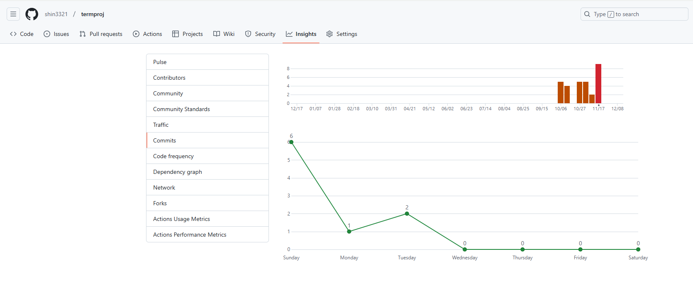
주 | 커밋 횟수
1 주차 10/6 | 5
2 주차 10/13 | 4
3 주차 10/20 | 0
4 주차 10/27 | 5
5 주차 11/ 3 | 5
6 주차 11 10 | 2
7 주차 11/ 17 | 9
8주차 11/24 | 4
9주차 12/1 | 9

Slide 4
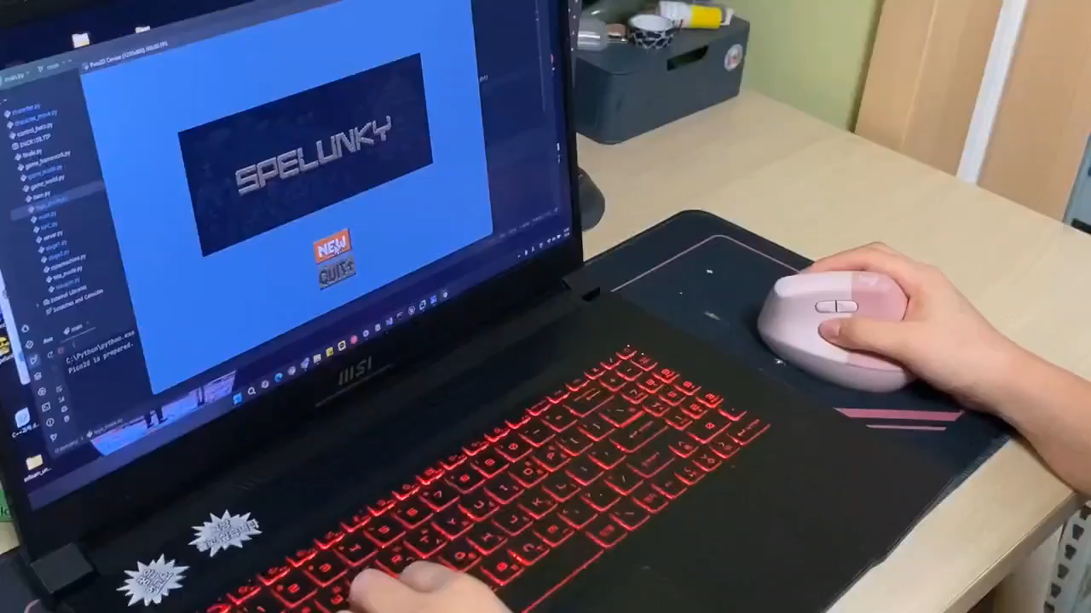

Slide 5
